Slide 1
Министерство просвещения Российской Федерации ФГБОУ ВО «Благовещенский государственный педагогический университет»
РАЗРАБОТКА КРОССПЛАТФОРМЕННОГО ПРИЛОЖЕНИЯ С ВЕБ-ПАНЕЛЬЮ АДМИНИСТРАТОРА ДЛЯ АВТОМАТИЗАЦИИ ВЫЗОВА СПЕЦИАЛИЗИРОВАННОГО ТРАНСПОРТА
Выпускная квалификационная бакалаврская работа направление 02.03.03 — Математическое обеспечение и администрирование информационных систем профиль «Технология программирования»
Исполнитель: студент гр. 4МО А.К. Титовец Руководитель: ст. преподаватель А.А. Ягелло
Благовещенск, 2026

Slide 2
Введение
Цифровая трансформация жилищно-коммунального хозяйства является одним из приоритетных направлений государственной политики Российской Федерации. Указом Президента РФ от 9 мая 2017 г. № 203 утверждена Стратегия развития информационного общества на 2017–2030 годы.
Значительная часть жилого фонда городов Дальнего Востока, включая г. Благовещенск, представлена частными домовладениями, не подключёнными к централизованной канализации. Требования к услугам ассенизации установлены ФЗ № 89-ФЗ, СанПиН 2.1.3684-21 и ГОСТ Р 56195-2014.
В настоящее время вызов ассенизаторской машины производится по телефону либо через объявления. Потребитель не видит расписания и занятости техники. Отсутствуют средства электронной оплаты и подтверждения факта оказания услуги.
МАУ «Дорремстрой» оказывает услуги по вывозу ЖБО и заинтересовано в переходе на цифровые каналы приёма заявок. Внедрение системы позволит сократить время реакции, повысить прозрачность расчётов и обеспечить учёт оказанных услуг.
Актуальность темы работы определяется необходимостью создания специализированного программного средства, учитывающего особенности деятельности муниципального учреждения и требования российского законодательства в области защиты персональных данных.

Slide 3
Цель и задачи работы
Цель работы:
Разработка кроссплатформенной информационной системы, состоящей из мобильного приложения для клиентов и исполнителей, а также веб-панели администратора, обеспечивающих автоматизацию приёма, обработки и сопровождения заявок на вызов ассенизаторского транспорта.
Задачи:
– выполнить анализ деятельности МАУ «Дорремстрой» и нормативно-правовой базы в сфере обращения с жидкими бытовыми отходами;
– провести обзор существующих программных решений и обосновать целесообразность разработки собственной системы;
– спроектировать архитектуру программного комплекса и структуру базы данных;
– обосновать выбор стека технологий для кроссплатформенной реализации;
– реализовать серверную часть, мобильное приложение и веб-панель администратора;
– разработать комплекс организационных и технических мер защиты информации;
– подготовить пакет юридически значимых документов: пользовательское соглашение, политику конфиденциальности и согласие на обработку персональных данных.

Slide 4
Обзор существующих решений и их недостатки
«Перевозка24»
«ТМ:Спецтехника»
«1С: Управление автотранспортом»
ГЛОНАСС/GPS (Wialon, Омникомм)
Агрегатор-доска объявлений. Нет собственной диспетчерской службы. Нет учёта операций для МБУ. С каждой сделки удерживается комиссия — непрогнозируемые расходы. Нет привязки к конкретному учреждению.
Специализированное ПО для управления спецтехникой. Высокая стоимость лицензии. Нет публичного мобильного приложения для конечных клиентов — жителей частного сектора. Ориентировано на корпоративных заказчиков.
Платформа 1С:Предприятие. Нет мобильного приложения для клиентов. Сложная настройка и постоянное сопровождение специалистами. Требует значительных финансовых вложений. Не рассчитана на прямые обращения граждан.
Системы мониторинга транспорта. Отслеживают местоположение и расход топлива. Не принимают заявки от конечных потребителей. Не образуют замкнутого сервиса «заказ → исполнение → оплата».
Сравнительная таблица по 5 критериям:
Критерий | Перевозка24 | ТМ:Спецтехника | 1С:УА | Разрабатываемая система
Ориентация на МБУ | Низкая | Средняя | Высокая | Максимальная
Мобильное приложение для клиентов | Нет | Нет | Нет | Есть
Стоимость владения | Комиссия | Высокая | Высокая | Низкая
Работа в реальном времени | Да | Да | Нет | Да

Slide 5
Архитектура системы — трёхзвенная модель
Уровень клиента
Мобильное приложение (React Native / Expo)
Веб-панель администратора (React + Material-UI)
Android • iOS
Браузер (SPA)
HTTP / WebSocket
Уровень сервера
Express.js Routes + Middleware
Business Logic (Services)
Socket.IO
Redis
Маршруты, JWT-проверка, rate limiting
Обработка заказов, расчёт стоимости
HTTPS API
Уведомления в реальном времени
Кэш + ограничение частоты запросов
SQL / node-postgres pool
Уровень данных
PostgreSQL 15
Хранилище файлов
ЮKassa
Firebase FCM
12 таблиц, UUID PK, ON DELETE CASCADE
Логи (Winston), резервные копии
Платежи
Push-уведомления
Внешние сервисы
Язык серверной и клиентской разработки: TypeScript

Slide 6
Ролевая модель системы
Клиент
Исполнитель (водитель)
Администратор
– Регистрация по email + код подтверждения
– Создание заявки (объём, адрес, дата/время, комментарий)
– Просмотр автоматической стоимости до подтверждения
– Онлайн-оплата картой через ЮKassa или наличными
– Отслеживание статуса заказа в реальном времени
– Push-уведомления при каждом изменении статуса
– История заказов и обращения в поддержку
– Регистрация с данными ТС (номер, объём цистерны)
– Обязательная верификация администратором
– Управление статусом смены (is_working = true/false)
– Получение уведомлений о новых заказах (Firebase)
– Принятие/отклонение предложенного заказа
– Отметка этапов: В пути → Выполняется → Завершён
– Просмотр баланса, заявки на вывод средств
– Вход через двухэтапную аутентификацию
– Мониторинг всех заказов, ручное изменение статусов
– Верификация водителей, блокировка пользователей
– Контроль финансовых операций и возвраты
– Обработка заявок на вывод средств водителям
– Переписка с пользователями в поддержке
– Аналитика, отчёты, журнал событий безопасности
Проверка прав: JWT-middleware → поле role → requireRole("client"|"driver"|"admin") на каждом защищённом маршруте

Slide 7
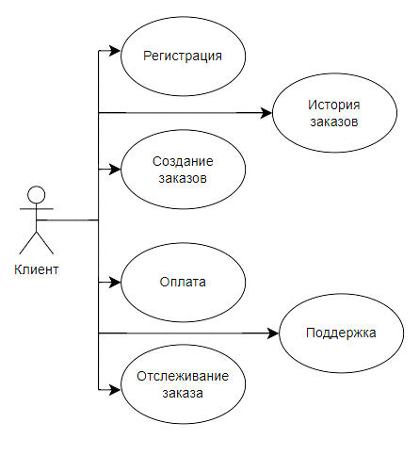
Диаграмма вариантов использования — Клиент
Рисунок 1 – Диаграмма вариантов использования для роли «Клиент»
Функции роли «Клиент»:
– Регистрация / вход по email + код
– Создание заявки с расчётом стоимости
– Выбор способа оплаты (карта / наличные)
– Онлайн-оплата через ЮKassa
– Отслеживание статуса в реальном времени
– История заказов
– Обращение в службу поддержки

Slide 8
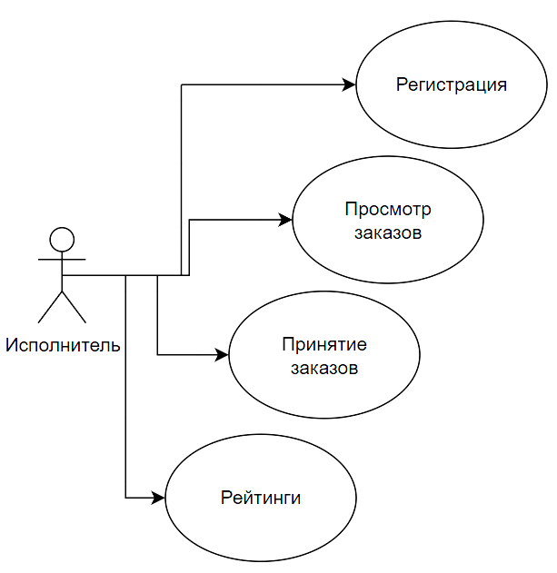
Диаграмма вариантов использования — Исполнитель
Рисунок 2 – Диаграмма вариантов использования для роли «Исполнитель»
Функции роли «Исполнитель»:
– Регистрация и передача данных о ТС
– Верификация администратором
– Управление статусом смены
– Получение уведомлений о новых заказах
– Принятие заказа (первый принявший)
– Отметка выполнения работ по этапам
– Просмотр баланса и запрос выплаты

Slide 9
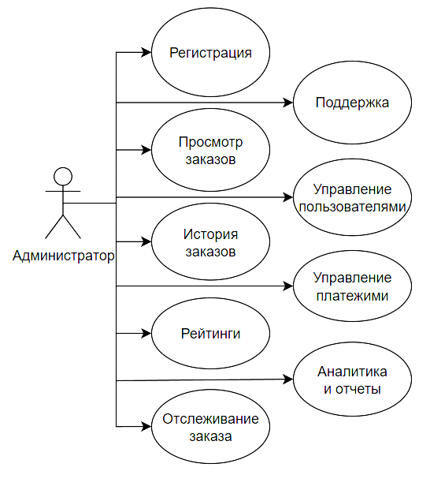
Диаграмма вариантов использования — Администратор
Рисунок 3 – Диаграмма вариантов использования для роли «Администратор»
Функции роли «Администратор»:
– Управление учётными записями (CRUD)
– Верификация исполнителей
– Просмотр и редактирование всех заказов
– Принудительное назначение исполнителя
– Контроль платежей и возвраты
– Переписка с пользователями
– Аналитика и журнал событий

Slide 10
Стек технологий
Серверная часть
Мобильное приложение
Веб-панель администратора
– Node.js 18 — платформа выполнения JS на сервере
– TypeScript — статическая типизация, меньше ошибок
– Express.js — HTTP-маршруты и middleware
– PostgreSQL 15 — реляционная СУБД
– node-postgres — пул соединений с БД
– Redis — кэш + rate limiting
– Socket.IO — двусторонняя связь в реальном времени
– JWT (jsonwebtoken) — аутентификация
– bcrypt — хэширование паролей
– Winston — журналирование событий
– ЮKassa SDK — приём платежей
– dotenv — управление конфигурацией
– React Native — кроссплатформенный UI-фреймворк
– Expo — сборка и деплой приложений
– TypeScript — единый язык с серверной частью
– Redux Toolkit — управление глобальным состоянием
– React Navigation — навигация между экранами
– Expo Secure Store — безопасное хранение JWT
– Firebase Cloud Messaging — push-уведомления
– Axios — HTTP-запросы к серверу
– Целевые платформы: Android 6.0+, iOS 13.0+
– React 18 — компонентный UI-фреймворк
– Material-UI (MUI) — готовые UI-компоненты
– Recharts — интерактивные диаграммы
– Axios — HTTP-запросы
– React Router — SPA-навигация
– JWT — аутентификация в браузере
– CSV-экспорт аналитики

Slide 11
Проектирование базы данных (PostgreSQL 15)
Ключи: UUID | 12 таблиц | ON DELETE CASCADE | Нормализация до 3НФ | Пул соединений node-postgres
Таблица | Назначение | Ключевые поля | Связи
users | Все пользователи | id UUID PK, email, password_hash, role, is_blocked, is_active | —
client_profiles | Профиль клиента | user_id FK→users, city, street, house_number, saved_payment_methods JSONB | 1:1 к users
executor_profiles | Профиль водителя | user_id FK→users, vehicle_number, vehicle_capacity, is_verified, is_working, balance | 1:1 к users
orders | Заявки на услугу | id, client_id FK, executor_id FK, status, scheduled_date/time, price, payment_type, comment | N:1 к users (×2)
payments | Транзакции ЮKassa | id, order_id FK→orders, amount, status, transaction_id | 1:1 к orders
balance_operations | Операции по балансу | id, executor_id FK, amount, type (credit/debit) | N:1 к executor_profiles
tickets | Обращения в поддержку | id, user_id FK, subject, status (open/closed) | N:1 к users
ticket_messages | Сообщения в тикете | id, ticket_id FK, sender_id FK, body, created_at | N:1 к tickets
fcm_tokens | Push-токены Firebase | user_id FK, token TEXT, device_type | N:1 к users
webhook_log | Лог событий ЮKassa | id, event_type, payload JSONB, received_at | —
Все запросы к БД параметризованы (SQL-injection prevention). Индексы на полях: orders.status, orders.client_id, executor_profiles.is_working.

Slide 12
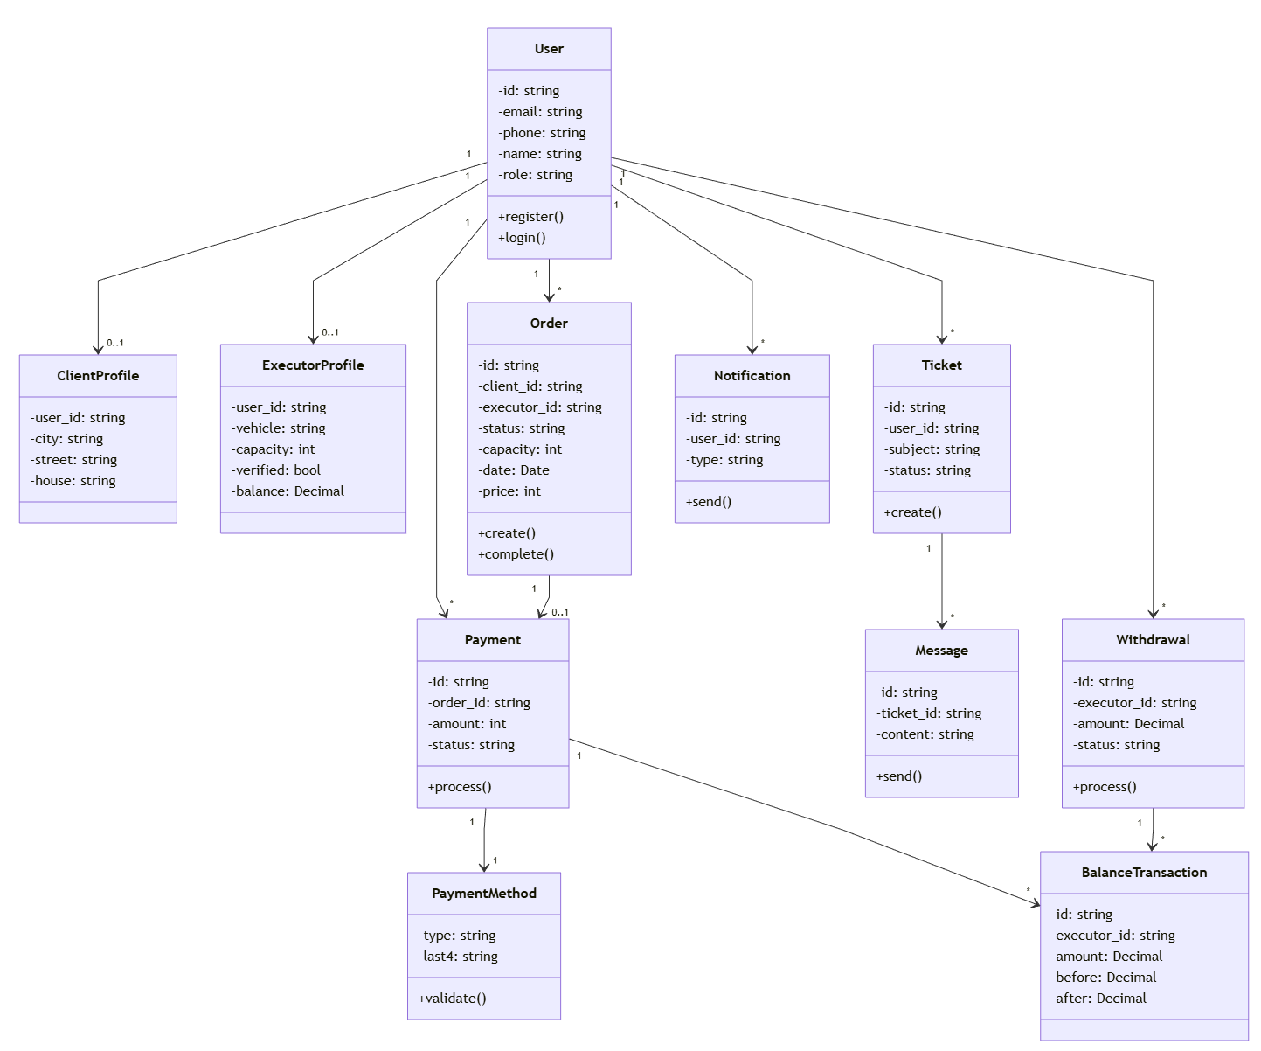
Диаграмма классов системы
Рисунок Б.2 – Диаграмма классов (Приложение Б)
User — базовый класс | ClientProfile и ExecutorProfile расширяют его | Order — центральный элемент, связывает клиента и водителя | к Order привязаны: Payment, Notification, Ticket/Message, BalanceOperation

Slide 13
Реализация серверной части — архитектура и безопасность
Многослойная архитектура бэкенда:
Механизм аутентификации (без пароля):
Routes
Принимают HTTP-запросы, направляют к контроллерам
1. Пользователь вводит email → POST /api/auth/send-code
2. Сервер генерирует 6-значный OTP, сохраняет в Redis (TTL 5 мин)
Middleware
JWT-проверка, авторизация по роли, rate limiting, логирование
3. OTP отправляется на email (nodemailer)
Controllers
Валидация входных данных, вызов сервисов, формирование ответа
4. Пользователь вводит код → POST /api/auth/verify-code
5. Сервер проверяет код в Redis
Services
Бизнес-логика: расчёт цены, управление заказами, платежи
6. При совпадении — выдаётся JWT (payload: userId, role)
Repositories
Параметризованные SQL-запросы через пул node-postgres
7. Токен хранится в Expo Secure Store (мобильный) или httpOnly cookie (веб)
8. При каждом запросе: middleware authenticate → verifyToken → findById → проверка is_blocked
9. Middleware authorize → проверка role в payload JWT
10. 5 неудачных попыток / 15 мин с одного IP → блокировка (express-rate-limit)

Slide 14
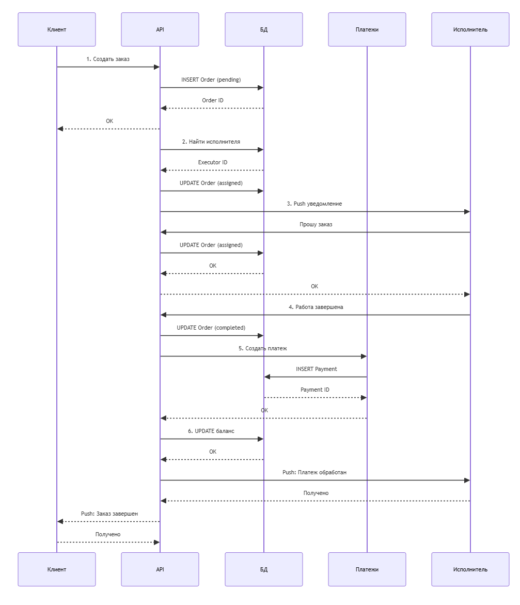
Обработка заказов и диаграмма последовательности
Рисунок Б.3 – Диаграмма последовательности (Приложение Б)
Жизненный цикл заказа (7 статусов):
1. pending
Клиент создал заявку, оплата не поступила
2. searching
Оплата подтверждена, уведомления всем водителям (is_working=true)
3. assigned
Первый водитель принял → заказ закреплён за ним
4. on_way
Водитель нажал «Выехал»
5. in_progress
Водитель на месте, работа выполняется
6. completed
Завершение → ЮKassa списывает средства → 90% на баланс водителя, 10% — комиссия
7. cancelled
Отмена клиентом или администратором → возврат платежа
Каждый переход → Socket.IO → мгновенное уведомление клиенту и водителю
Рисунок Б.3 – Диаграмма последовательности

Slide 15
Реализация мобильного приложения (React Native + Expo)
Структура навигации:
Для исполнителей:
AuthStack: Login → Register → VerificationScreen → ForgotPassword
MainTabNavigator (нижнее меню):
HomeScreen — статистика и последние заказы
OrderStack: CreateOrder → OrderDetails → OrderHistory
ProfileStack: EditProfile → Settings
– Верификация: is_verified = true → допуск к заказам
– Кнопка «Начать смену» → is_working = true в БД
– Push-уведомление: новый заказ → детали → «Принять»
– Первый принявший закрепляется как executor_id в orders
– Кнопки: «Выехал» → «На месте» → «Завершить»
– После завершения: баланс += N (90% от стоимости)
– Заявка на вывод → обработка администратором
Форма создания заказа (createOrder):
Состояние приложения:
– Выбор объёма цистерны: 3 / 5 / 10 м³
– Адрес: улица + номер дома
– Дата и время подачи машины
– Комментарий (глубина септика, проезд и т.д.)
– Автоматический расчёт P = V × 600 руб./м³
– Оплата картой (ЮKassa) или наличными
– Redux Toolkit — глобальное состояние (авторизация, заказы)
– Expo Secure Store — безопасное хранение JWT-токена
– Socket.IO client — подписка на события заказа
Единая кодовая база TypeScript → нативные сборки для Android (API 21+) и iOS (13.0+) через Expo EAS Build

Slide 16
Реализация веб-панели администратора (React + Material-UI)
/ Сводка
/orders Заявки
Карточки: активные заказы, платежи за день, открытые обращения. Графики динамики заказов и выручки за 7 дней (Recharts LineChart/BarChart). Таблица 5 последних заказов.
Таблица всех заказов с фильтрами (статус, дата, клиент, исполнитель). Карточка заказа: история статусов, данные клиента, детали платежа. Ручная смена статуса, принудительное назначение водителя из списка свободных.
/users Пользователи
/payments Платежи
Список с поиском по email/имени, фильтр по роли. Верификация водителей (is_verified = true). Блокировка/разблокировка (is_blocked). История заказов клиента или выплат водителя.
Транзакции ЮKassa: статус, сумма, дата. Детали платежа с transaction_id. Ручная корректировка статуса. Инициирование возврата. Вкладка «Выплаты»: заявки водителей, подтверждение вывода средств.
/support Поддержка
/analytics Аналитика
Таблица тикетов (открыт/решён). Интерфейс переписки: сообщения в хронологии. Ответ администратора → push-уведомление пользователю. Закрытие тикета.
BarChart заказов по дням/неделям/месяцам. LineChart выручки. Таблица топ-исполнителей. PieChart по статусам заказов. Экспорт в CSV для отчётности.
Вход: email → OTP-код → JWT | Все операции администратора логируются (РСБ.5)

Slide 17
Информационная безопасность (УЗ-4)
Основание: ИСПДн | ПП РФ № 1119 от 01.11.2012 | Приказ ФСТЭК № 21 от 18.02.2013
Мера (ФСТЭК) | Реализация в системе
ИАФ.1/ИАФ.6 — Идентификация и аутентификация | Email + одноразовый OTP-код (Redis TTL 5 мин). Токен JWT с userId и role.
УПД.1 — Управление учётными записями | Создание, блокировка (is_blocked), удаление через веб-панель
УПД.2 — Разграничение доступа | Ролевая модель: client / driver / admin. Проверка role в JWT при каждом запросе
УПД.6 — Ограничение неудачных попыток | express-rate-limit: 5 попыток / 15 мин с одного IP-адреса
УПД.13 — Защищённый удалённый доступ | TLS 1.2/1.3 + принудительный редирект HTTP→HTTPS + заголовок HSTS
РСБ.1/3/5 — Регистрация событий | Winston: успешные/неуспешные входы, платежи, изменения статусов. Хранение ≥ 3 мес.
АВЗ — Антивирусная защита | Dr.Web Enterprise Security Suite, сертификат ФСТЭК, 2-й класс защиты
ЗИС — Защита системы | Параметризованные SQL-запросы, HTTP security headers (helmet), CORS-политика
Документы (Приложения Г, Д, Е): Пользовательское соглашение | Политика конфиденциальности | Согласие на обработку ПДн (Приказ Роскомнадзора № 18)

Slide 18
Заключение
Настоящая дипломная работа посвящена разработке и внедрению автоматизированной кроссплатформенной информационной системы, предназначенной для оптимизации процессов приёма, обработки и выполнения заявок на вызов специализированной техники в МАУ «Дорремстрой».
Проведён всесторонний анализ предметной области, выявлены ключевые проблемы существующих бизнес-процессов. Сравнительный анализ аналогов подтвердил уникальность и актуальность выбранного подхода. Изучение нормативно-правовой базы обеспечило соответствие системы действующему законодательству.
Разработана трёхзвенная архитектура системы. Выбор стека (React Native, Node.js, PostgreSQL) обеспечил производительность, масштабируемость и гибкость. Спроектированы диаграммы классов и последовательности. Реализованы серверная часть, мобильное приложение для двух ролей и веб-панель администратора с шестью разделами.
В результате создана полноценная информационная система, способная значительно улучшить оперативность и качество предоставления услуг по вывозу жидких бытовых отходов. Внедрение позволит МАУ «Дорремстрой» повысить прозрачность учёта, сократить время обработки заявок и оптимизировать использование ресурсов.

Slide 19
Спасибо за внимание!
Готова ответить на вопросы
Титовец Анастасия Константиновна БГПУ, ФФМОиТ, группа 4МО, 2026

